Slide 1
实验1参考资料 Android开发入门

Slide 2
Android系统架构
Linux内核层
Android系统是基于Linux内核的，这一层为Android设备的各种硬件提供了底层的驱动，如显示驱动、音频驱动、照相机驱动、蓝牙驱动、Wi-Fi驱动、电源管理等。
系统运行库层
这一层通过一些C/C++库来为Android系统提供了主要的特性支持。如SQLite库提供了数据库的支持，OpenGL|ES库提供了3D绘图的支持，Webkit库提供了浏览器内核的支持等。
应用框架层
这一层主要提供了构建应用程序时可能用到的各种API，Android自带的一些核心应用就是使用这些API完成的，开发者也可以通过使用这些API来构建自己的应用程序。
应用层
所有安装在手机上的应用程序都是属于这一层的，比如系统自带的联系人、短信等程序，或者是你从Google Play上下载的小游戏，当然还包括你自己开发的程序。

Slide 3
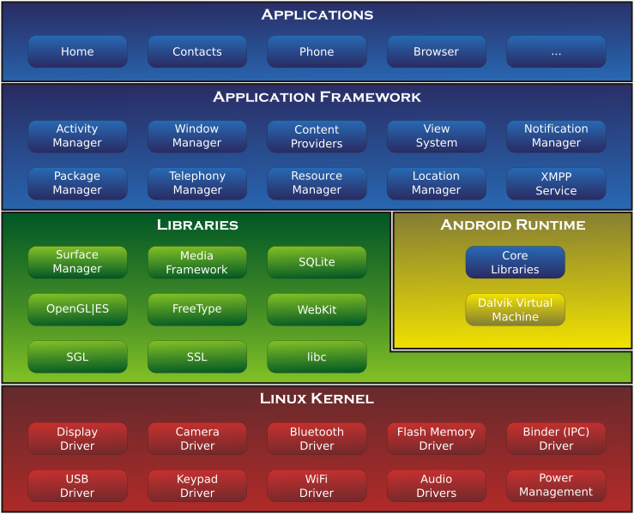
Android系统架构
Android系统架构示意图

Slide 4
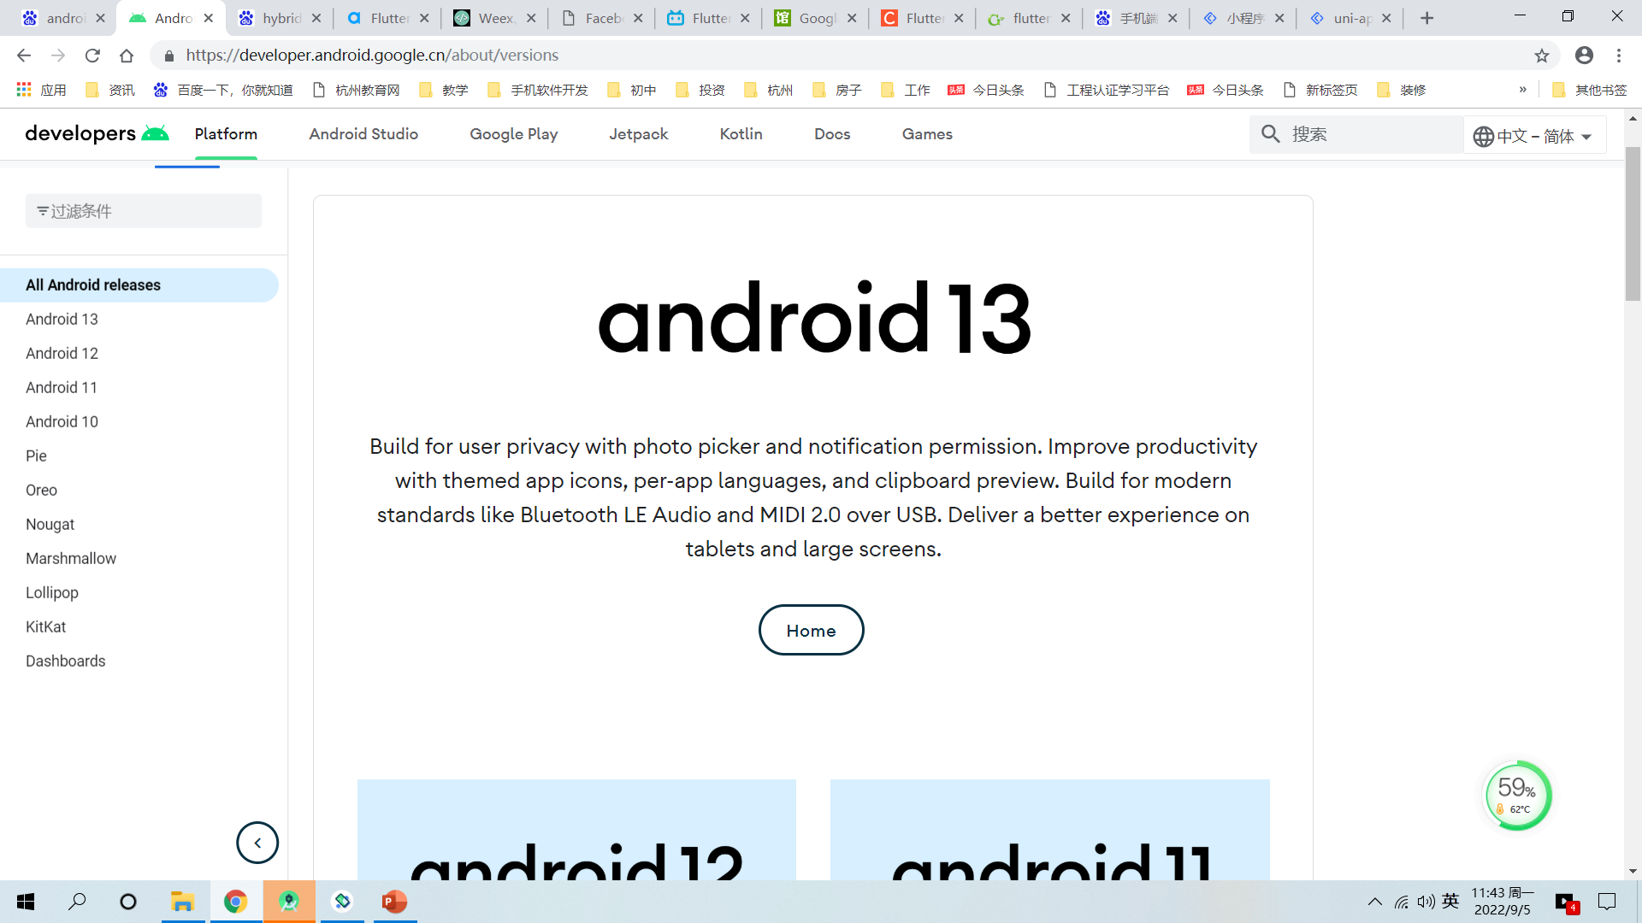
Android主要系统版本
目前Android系统版本。
查看最新的版本介绍可以访问http://developer.android.google.cn/about/dashboards。

Slide 5
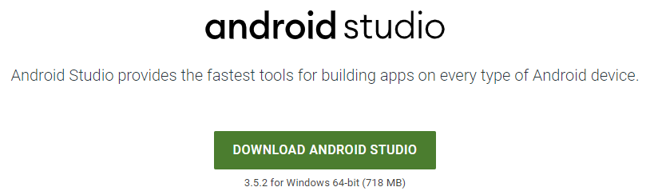
搭建开发环境
Google为了简化搭建开发环境的过程，将所有诸如JDK、Android SDK、Android Studio等必须要用到的工具都帮我们集成好了，到Android官网就可以下载最新的开发工具，下载地址是：https://developer.android.google.cn/studio。
下载完成之后双击运行，一直点击下一步即可完成安装。

Slide 6
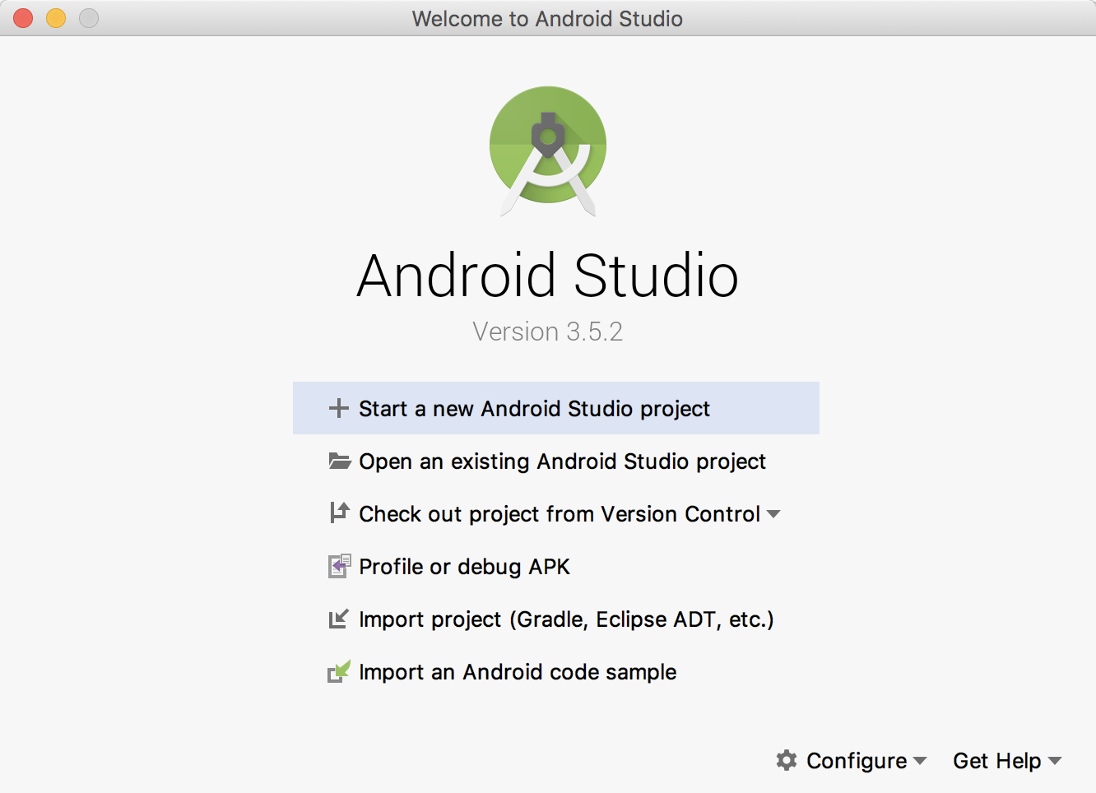
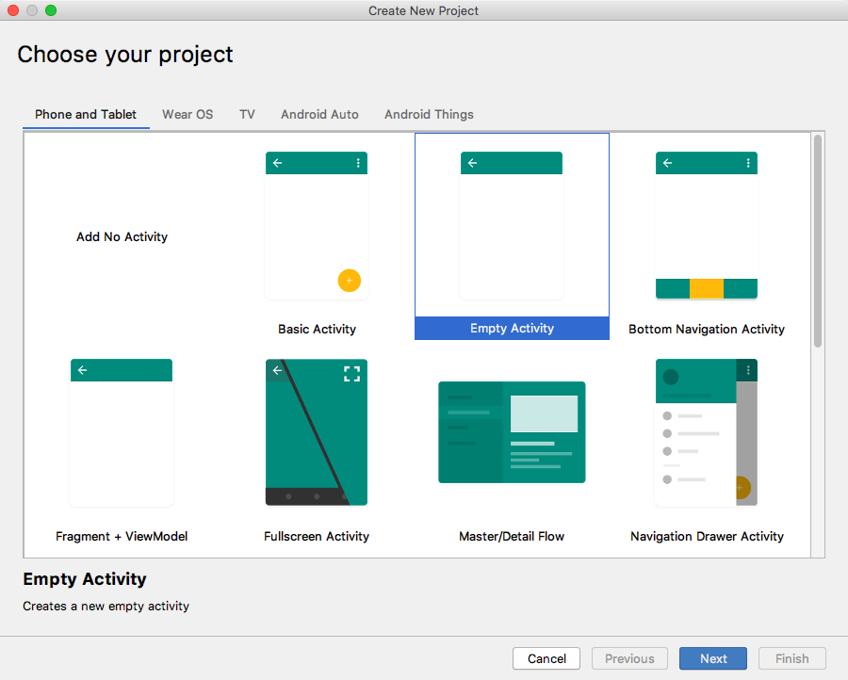
创建HelloWorld项目
在Android Studio的欢迎界面点击Start a new Android Studio project，会打开一个让你选择项目类型的界面，选择Empty Activity来创建一个空的Activity。

Slide 7
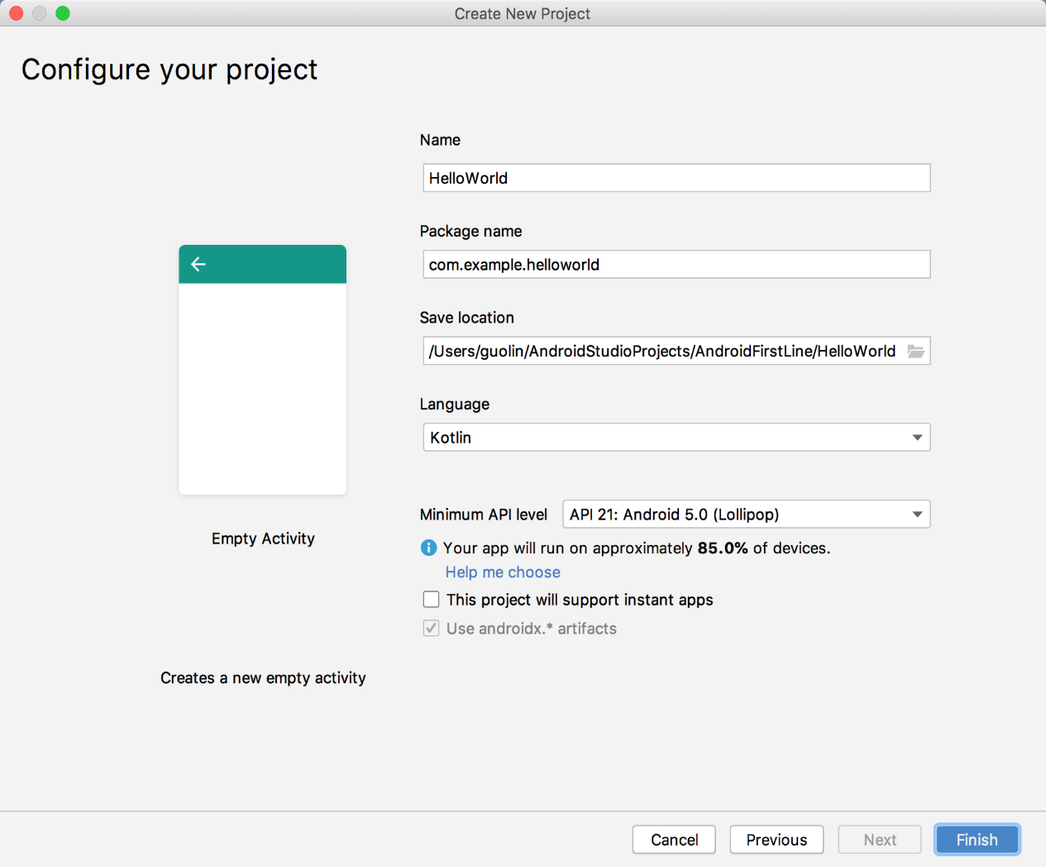
创建HelloWorld项目
其中Name表示项目名称，Package name表示项目的包名，Save location表示项目代码存放的位置，Language选择Kotlin，Minimum API level选择API 21，点击Finish按钮即可完成创建。

Slide 8
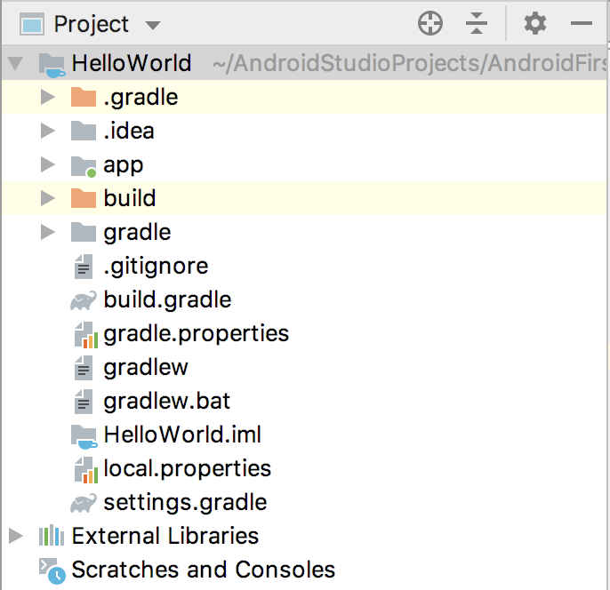
分析HelloWorld项目
app: 项目中的代码、资源等内容几乎都是放置在这个目录下的。
.gitignore: 这个文件是用来将指定的目录或文件排除在版本控制之外的。
build.gradle: 这是项目全局的gradle构建脚本，通常这个文件中的内容是不需要修改的。
gradle.properties: 这个文件是全局的gradle配置文件，在这里配置的属性将会影响到项目中所有的gradle编译脚本。

Slide 9
分析HelloWorld项目
gradlew和gradlew.bat: 这两个文件是用来在命令行界面中执行gradle命令的，其中gradlew是在Linux或Mac系统中使用的，gradlew.bat是在Windows系统中使用的。
local.properties: 这个文件用于指定本机中的Android SDK路径，通常内容都是自动生成的，我们并不需要修改。
settings.gradle: 这个文件用于指定项目中所有引入的模块。由于HelloWorld项目中就只有一个app模块，因此该文件中也就只引入了app这一个模块。

Slide 10
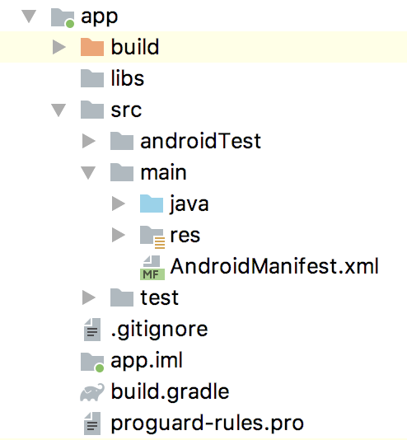
分析app模块
libs: 如果你的项目中使用到了第三方jar包，就需要把这些jar包都放在libs目录下，放在这个目录下的jar包都会被自动添加到构建路径里去。
java: java目录是放置我们所有Java代码的地方（Kotlin代码也是放在这里），展开该目录，你将看到系统帮我们自动生成了一个MainActivity文件。
res: 项目中使用到的所有图片、布局、字符串等资源都存放在这个目录下。
AndroidManifest.xml: 这是整个Android项目的配置文件。
build.gradle: 这是app模块的gradle构建脚本，这个文件中会指定很多项目构建相关的配置。
proguard-rules.pro: 这个文件用于指定项目代码的混淆规则。

Slide 11
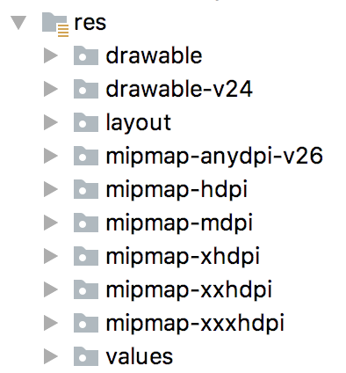
分析项目中的资源
drawable开头的目录都是用来放图片的。
mipmap开头的目录都是用来放应用图标的。
values开头的目录都是用来放字符串、样式、颜色等配置的。
layout开头的目录都是用来放布局文件的。

Slide 12
分析build.gradle文件
buildscript {
ext.kotlin_version = '1.3.50'
repositories {
google()
jcenter()
}
dependencies {
classpath 'com.android.tools.build:gradle:3.5.2'
classpath "org.jetbrains.kotlin:kotlin-gradle-plugin:$kotlin_version"
}
}
allprojects {
repositories {
google()
jcenter()
}
}

Slide 13
分析app/build.gradle文件
apply plugin: 'com.android.application'
apply plugin: 'kotlin-android'
apply plugin: 'kotlin-android-extensions'
android {
compileSdkVersion 29
buildToolsVersion "29.0.2"
defaultConfig {
applicationId "com.example.helloworld"
minSdkVersion 21
targetSdkVersion 29
versionCode 1
versionName "1.0"
testInstrumentationRunner "androidx.test.runner.AndroidJUnitRunner"
}
buildTypes {
release {
minifyEnabled false
proguardFiles getDefaultProguardFile('proguard-android-optimize.txt'), 'proguard-rules.pro'
}
}
}
dependencies {
implementation fileTree(dir: 'libs', include: ['*.jar'])
implementation"org.jetbrains.kotlin:kotlin-stdlib-jdk7:$kotlin_version"
implementation 'androidx.appcompat:appcompat:1.1.0'
implementation 'androidx.core:core-ktx:1.1.0'
implementation 'androidx.constraintlayout:constraintlayout:1.1.3'
testImplementation 'junit:junit:4.12'
androidTestImplementation 'androidx.test.ext:junit:1.1.1'
androidTestImplementation 'androidx.test.espresso:espresso-core:3.2.0'
}

Slide 14
掌握日志工具的使用
Log.v(): 用于打印那些最为琐碎的、意义最小的日志信息。对应级别verbose，是Android日志里面级别最低的一种。
Log.d(): 用于打印一些调试信息，这些信息对你调试程序和分析问题应该是有帮助的。对应级别debug，比verbose高一级。
Log.i(): 用于打印一些比较重要的数据，这些数据应该是你非常想看到的、可以帮你分析用户行为数据。对应级别info，比debug高一级。
Log.w(): 用于打印一些警告信息，提示程序在这个地方可能会有潜在的风险，最好去修复一下这些出现警告的地方。对应级别warn，比info高一级。
Log.e(): 用于打印程序中的错误信息，比如程序进入到了catch语句当中。当有错误信息打印出来的时候，一般都代表你的程序出现严重问题了，必须尽快修复。对应级别error，比warn高一级。

Slide 15
第一个程序
Hello World!

Slide 16
探究Activity

Slide 17
Activity是什么
Activity是最容易吸引用户的地方，它是一种可以包含用户界面的组件，主要用于和用户进行交互。
一个应用程序中可以包含零个或多个Activity，但不包含任何Activity的应用程序很少见，谁也不想让自己的应用永远无法被用户看到吧？

Slide 18
Activity的基本用法

Slide 19
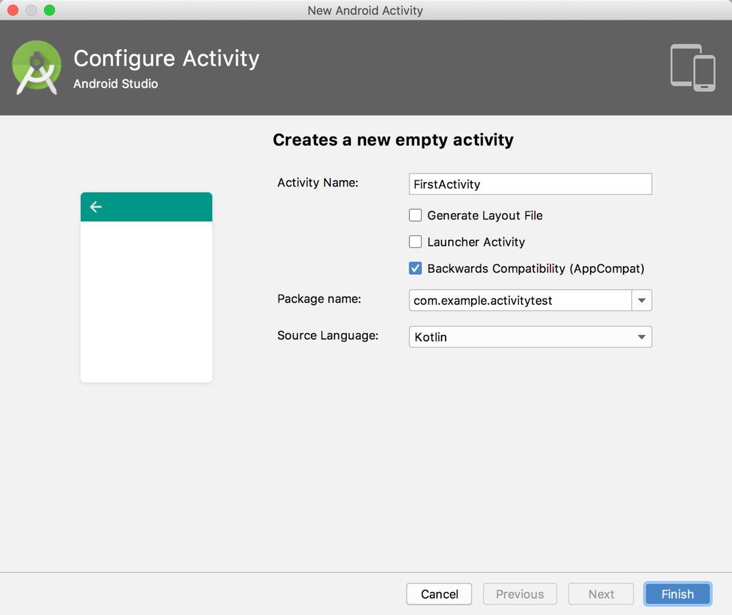
手动创建Activity
右键项目的任何包路径→New→Activity→Empty Activity，会弹出一个创建Activity的对话框，如右图所示。
勾选Generate Layout File表示会自动为FirstActivity创建一个对应的布局文件。
勾选Launcher Activity表示会自动将FirstActivity设置为当前项目的主Activity。
勾选Backwards Compatibility表示会为项目启用向下兼容旧版系统的模式。
点击“Finish”完成创建。

Slide 20
手动创建Activity
项目中的任何Activity都应该重写onCreate()方法，而目前FirstActivity中已经重写了这个方法，这是Android Studio自动帮我们完成的，代码如下所示：
class FirstActivity : AppCompatActivity() {
override fun onCreate(savedInstanceState: Bundle?) {
super.onCreate(savedInstanceState)
}
}

Slide 21
创建和加载布局
Android程序的设计讲究逻辑和视图分离，最好每一个Activity都能对应一个布局。
右击app/src/main/res/layout→New→Directory，可以创建一个布局文件。布局文件中是使用XML来进行界面编辑的，这里创建一个first_layout.xml文件，并编写如下代码：
<LinearLayout xmlns:android="http://schemas.android.com/apk/res/android"
android:orientation="vertical"
android:layout_width="match_parent"
android:layout_height="match_parent">
<Button
android:id="@+id/button1"
android:layout_width="match_parent"
android:layout_height="wrap_content"
android:text=“Button 1” />
</LinearLayout>

Slide 22
创建和加载布局
回到FirstActivity，在onCreate()方法中加入如下代码即可给当前的Activity加载一个布局。
class FirstActivity : AppCompatActivity() {
override fun onCreate(savedInstanceState: Bundle?) {
super.onCreate(savedInstanceState)
setContentView(R.layout.first_layout)
}
}

Slide 23
在AndroidManifest文件中注册
所有的Activity都要在AndroidManifest.xml中进行注册才能生效。Activity的注册声明要放在<application>标签内，并通过<activity>标签来对Activity进行注册。
还可以通过在<activity>标签的内部加入<intent-filter>标签来配置主Activity。
<manifest xmlns:android="http://schemas.android.com/apk/res/android"
package="com.example.activitytest">
<application …>
<activity android:name=".FirstActivity" android:label="This is FirstActivity">
<intent-filter>
<action android:name="android.intent.action.MAIN" />
<category android:name="android.intent.category.LAUNCHER" />
</intent-filter>
</activity>
</application>
</manifest>

Slide 24
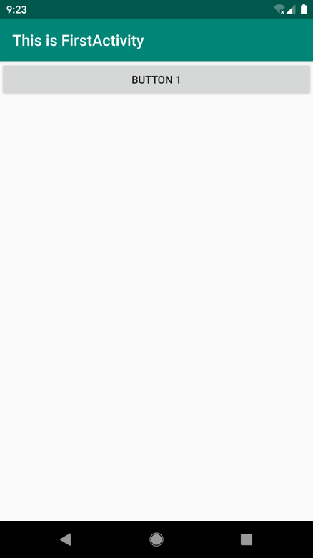

程序的运行效果
点击Android Studio工具栏中的三角形按钮可以直接运行项目。
也可以使用快捷键Shift + F10（Mac系统是control + R）来运行项目。
运行效果见右图。

Slide 25

在Activity中使用Toast
Toast是Android系统提供的一种非常好的提醒方式。
在程序中可以使用它将一些短小的信息通知给用户，这些信息会在一段时间后自动消失，并且不会占用任何屏幕空间。
override fun onCreate(savedInstanceState: Bundle?) {
super.onCreate(savedInstanceState)
setContentView(R.layout.first_layout)
button1.setOnClickListener {
Toast.makeText(this, "You clicked Button 1", Toast.LENGTH_SHORT).show()
}
}

Slide 26
Activity的生命周期

Slide 27
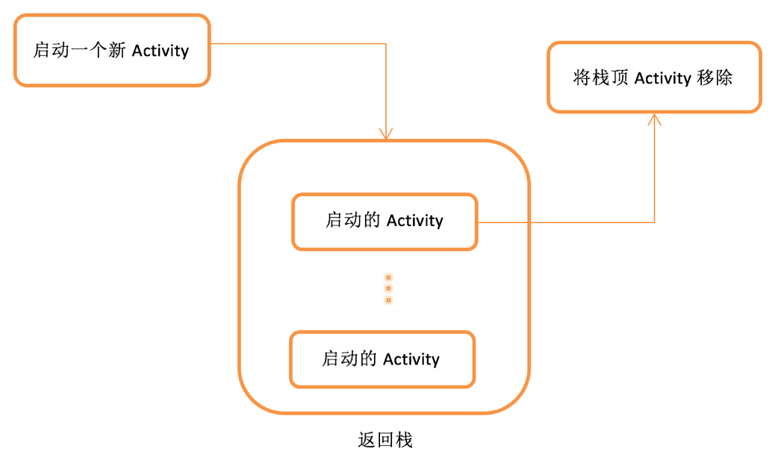
返回栈
Android是使用任务（task）来管理Activity的，一个任务就是一组存放在栈里的Activity的集合，这个栈也被称作返回栈（back stack）。
栈是一种后进先出的数据结构，在默认情况下，每当我们启动了一个新的Activity，它就会在返回栈中入栈，并处于栈顶的位置。而每当我们按下Back键或调用finish()方法去销毁一个Activity时，处于栈顶的Activity就会出栈，前一个入栈的Activity就会重新处于栈顶的位置。
系统总是会显示处于栈顶的Activity给用户。

Slide 28
Activity的生命周期
onCreate() 这个方法在Activity第一次被创建的时候调用。
onStart() 这个方法在Activity由不可见变为可见的时候调用。
onResume() 这个方法在Activity准备好和用户进行交互的时候调用。
onPause() 这个方法在系统准备去启动或者恢复另一个Activity的时候调用。
onStop() 这个方法在Activity完全不可见的时候调用。
onDestroy() 这个方法在Activity被销毁之前调用。
onRestart() 这个方法在Activity由停止状态变为运行状态之前调用，也就是Activity被重新启动了。

Slide 29
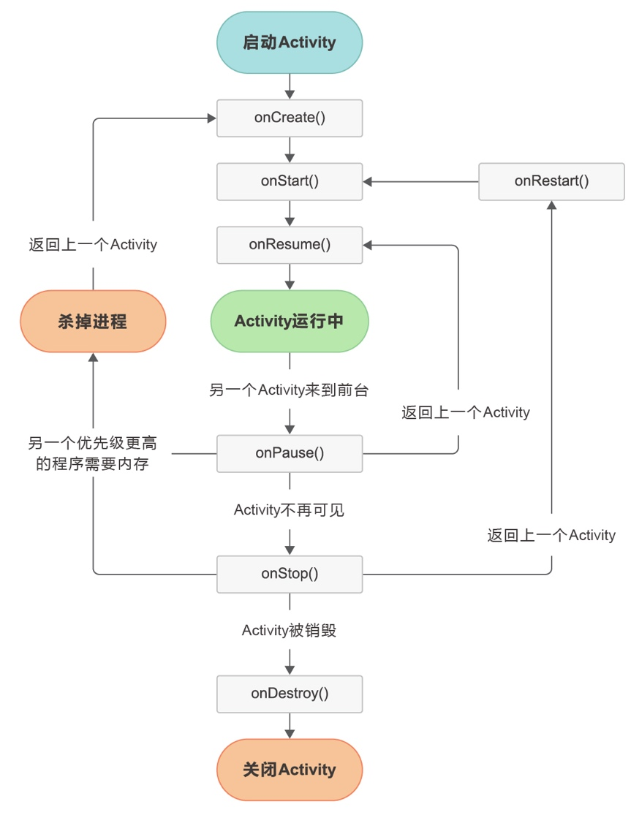
Activity的生命周期示意图

